Slide 1
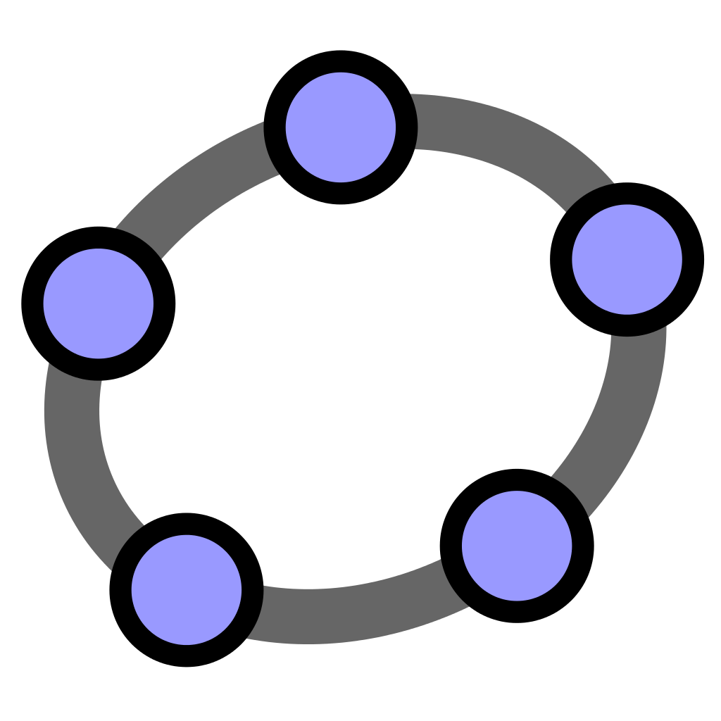
Initiation à
GeoGebra
Service national
DOMAINE DE LA MATHÉMATIQUE,
DE LA SCIENCE ET TECHNOLOGIE

Slide 2
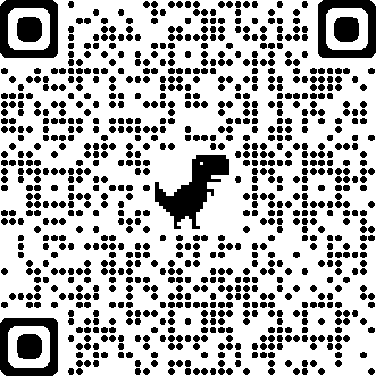
Document de présentation
monurl.ca/ggb12022021
Notes:
https://monurl.ca/ggb12022021

Slide 3
Stéphanie Rioux stephanie.rioux@recitmst.qc.ca
Luc Lagarde luc.lagarde@recitmst.qc.ca
Pierre Lachance pierre.lachance@recitmst.qc.ca
Service national
DOMAINE DE LA MATHÉMATIQUE,
DE LA SCIENCE ET TECHNOLOGIE
www.recitmst.qc.ca
Cette formation du RÉCIT est mise à disposition, sauf exception, selon les termes de la Licence Creative Commons Attribution - Pas d’Utilisation Commerciale - Partage dans les Mêmes Conditions 4.0 International.

Slide 4
Plan de la rencontre
Les bases de GeoGebra en ligne
Les bases en géométrie
01
La classe virtuelle de GeoGebra
Ressources et informations utiles
02

Slide 5
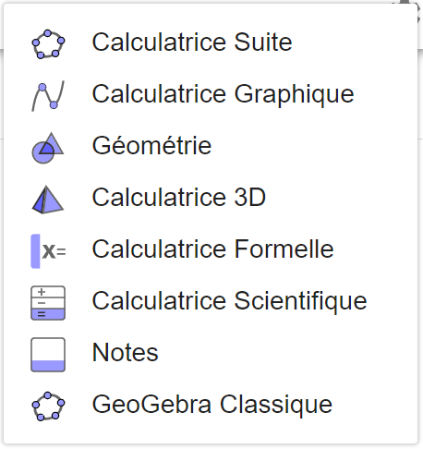
C’est quoi?
Suite GeoGebra
Classe virtuelle
Il est également possible de créer un groupe.
Notes:
https://www.geogebra.org/
Avantages et limites
Avantages: Gratuit, tableau de bord, intégration d’éléments externes (vidéo, simulation, etc..), flexibilité dans la création, types de traces variées, correction partielle automatique, ...
Limites: Pas de rétroaction possible dans Classroom (mais groupe oui), pause limitée à l’ensemble de l’activité/livret

Slide 6
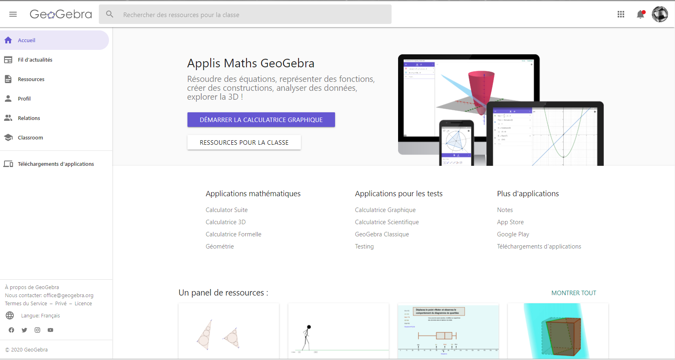
GeoGebra en ligne
Interface & compte d’utilisateur

Slide 7
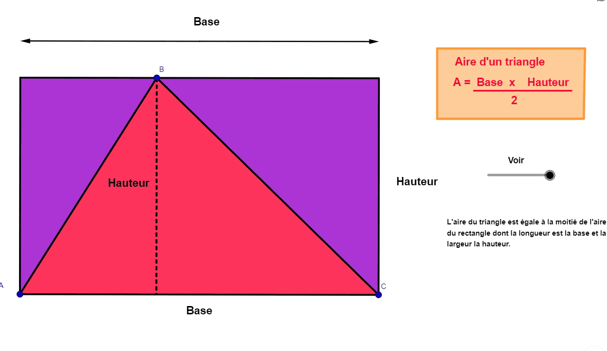
Des activités d’exploration
Notes:
Aire du triangle : https://www.geogebra.org/m/VmRGNqAv
Aire du polygone régulier: https://www.geogebra.org/m/R7XptKFx
Aire du parallélogramme: https://www.geogebra.org/m/aUbUXbQv
Cercle trigonométrique: https://www.geogebra.org/m/zLZOCZc3

Slide 8
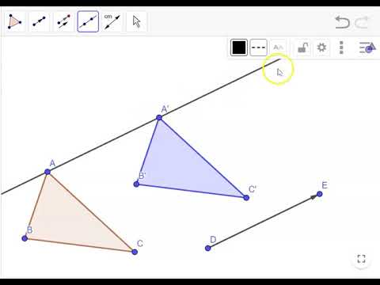
Des constructions géométriques
Notes:
Il y aura un peu de temps de construction. Peut-être angles alternes-internes, alternes-externes, correspondants, triangle isocèle et translation.
https://youtu.be/O5bzdSO1ZbA

Slide 9
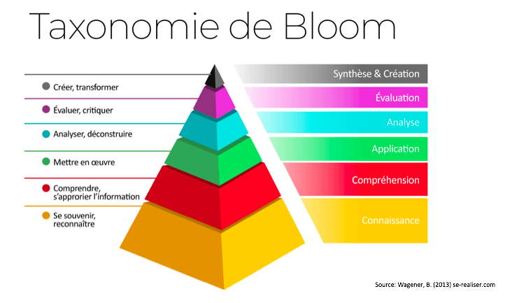
Taxonomie de Bloom
Notes:
La création (construire, créer, développer, produire, etc.) est au plus haut niveau de la taxonomie de Bloom. Ça implique des processus cognitifs plus complexes. Meilleure rétention à long terme, apprentissage en profondeur.
Suggestion de lecture: https://wiki.teluq.ca/TED6210/index.php/Taxonomie_de_Bloom_r%C3%A9vis%C3%A9e_(Anderson_et_al.)

Slide 11
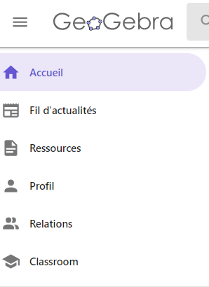
La classe virtuelle
A4YE QVDB
Notes:
https://www.geogebra.org/classroom/a4yeqvdb

Slide 12
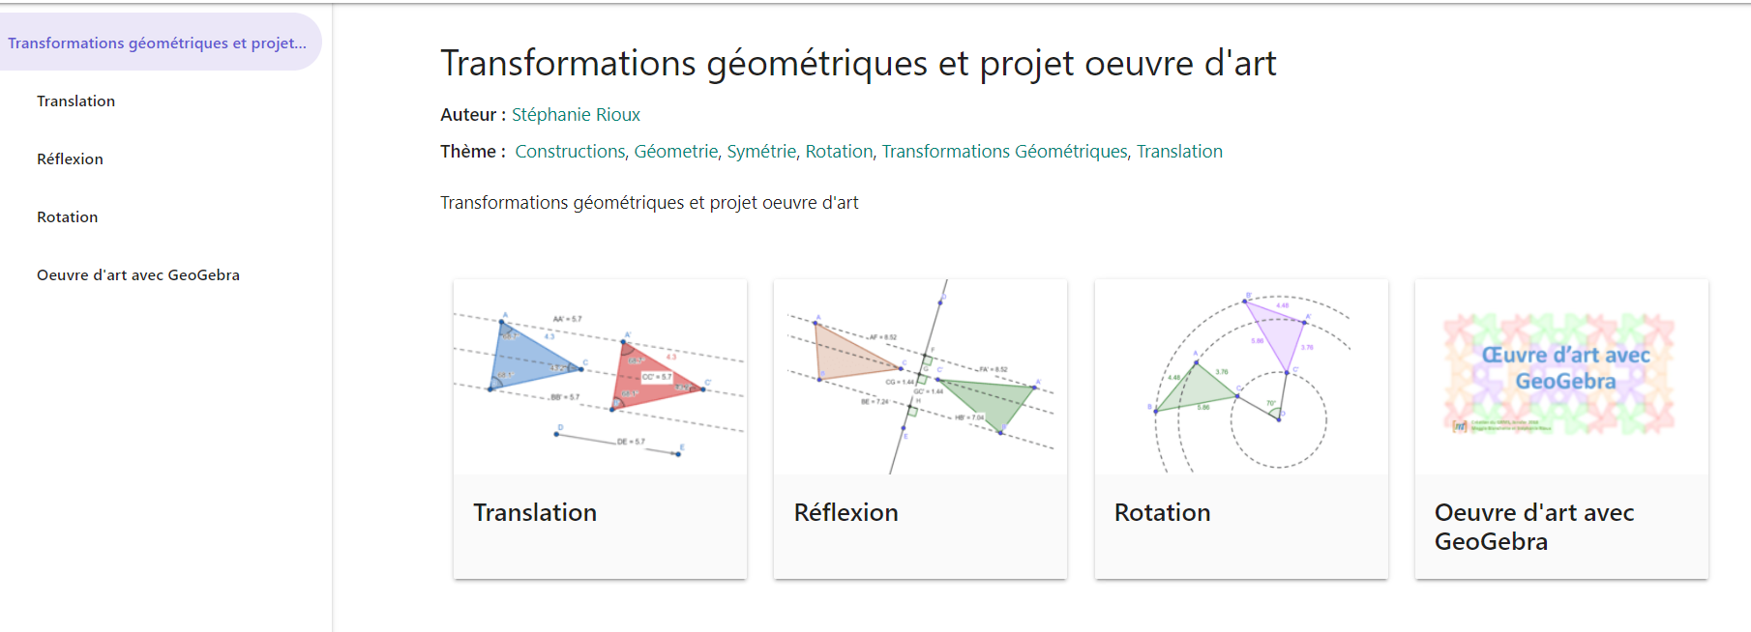
Activité et livret
Lien vers ce livret (enseignant)
Lien vers le classroom (élève)
Notes:
Livret: https://www.geogebra.org/m/rfsudwup
Classroom: https://www.geogebra.org/m/rfsudwup

Slide 13
Activité et livret
Lien vers ce livret (enseignant)
Lien vers le classroom (élève)
Notes:
Livret: https://www.geogebra.org/m/gwxesp8n
Classroom: https://www.geogebra.org/classroom/zncnvafb

Slide 14
Environnement de classe virtuelle
Particularités
 | Tableau de bord pour suivre la progression des élèves
 | Multiplateformes
 | Traces variées des démarches
 | Outils de synthèse vocale possible (Word Q, Lexibar, etc.)*
*À l’exception des équations mathématiques et des images numérisées

Slide 15
Environnement de classe virtuelle
 | Connexion de l’enseignant | Compte obligatoire
 | Connexion de l’élève | Code classe ou compte
 | Connexion avec compte externe
Notes:
Un élève qui utilise un code classe ne retrouvera pas son activité après l’avoir quitté.

Slide 16
Environnement de classe virtuelle
🔨 | Flexibilité (construction & traces)
⏳ | Contrôle du rythme/progression
📫 | Rétroaction à l’élève
🧩 | Intégration de ressources externes
∀ | Tous les champs en mathématique
👨‍🏫 | Ajout de co-enseignant(e)s

Slide 17
Banques d’activités, idées et supports
Site de GeoGebra
Banque en anglais
Ressources
Modèles classes virtuelles GeoGebra
Recueil d'activités pour les Classes
GeoGebra Classroom Activities
Attention, si vous faites une classe à partir d’une ressource d’une autre personne, faites une copie de l’activité ou du livret et créez la classe à partir de votre copie!

Slide 18
Autres ressources
Autoformations
Tutoriels
Webinaires
Campus RÉCIT
Geogebra-1
Géométrie | Calculatrice graphique | Calculatrice 3D
Geogebra-2
Rétroagir | Création de classes | Création de groupe
GeoGebra
Tutoriel GeoGebra Classroom
Géométrie en secondaire 1 (Mme Blanchette)
Animer une classe virtuelle (ou pas) avec GeoGebra
Faire des statistiques en ligne avec GeoGebra

Slide 19
Merci pour votre participation!
Stéphanie Rioux (stephanie.rioux@recitmst.qc.ca)
Luc Lagarde (luc.lagarde@recitmst.qc.ca)
Pierre Lachance (pierre.lachance@recitmst.qc.ca)
Service national
DOMAINE DE LA MATHÉMATIQUE,
DE LA SCIENCE ET TECHNOLOGIE
equipe@recitmst.qc.ca
@recitmst
recitmst.qc.ca
facebook.com/recitmst2020

Slide 20
Service national
DOMAINE DE LA MATHÉMATIQUE,
DE LA SCIENCE ET TECHNOLOGIE
Cette formation du RÉCIT est mise à disposition, sauf exception, selon les termes de la Licence Creative Commons Attribution - Pas d’Utilisation Commerciale - Partage dans les Mêmes Conditions 4.0 International.

